Slide 1
ARTE ROMÁNTICA

Slide 2
ESCULTURA

Slide 3
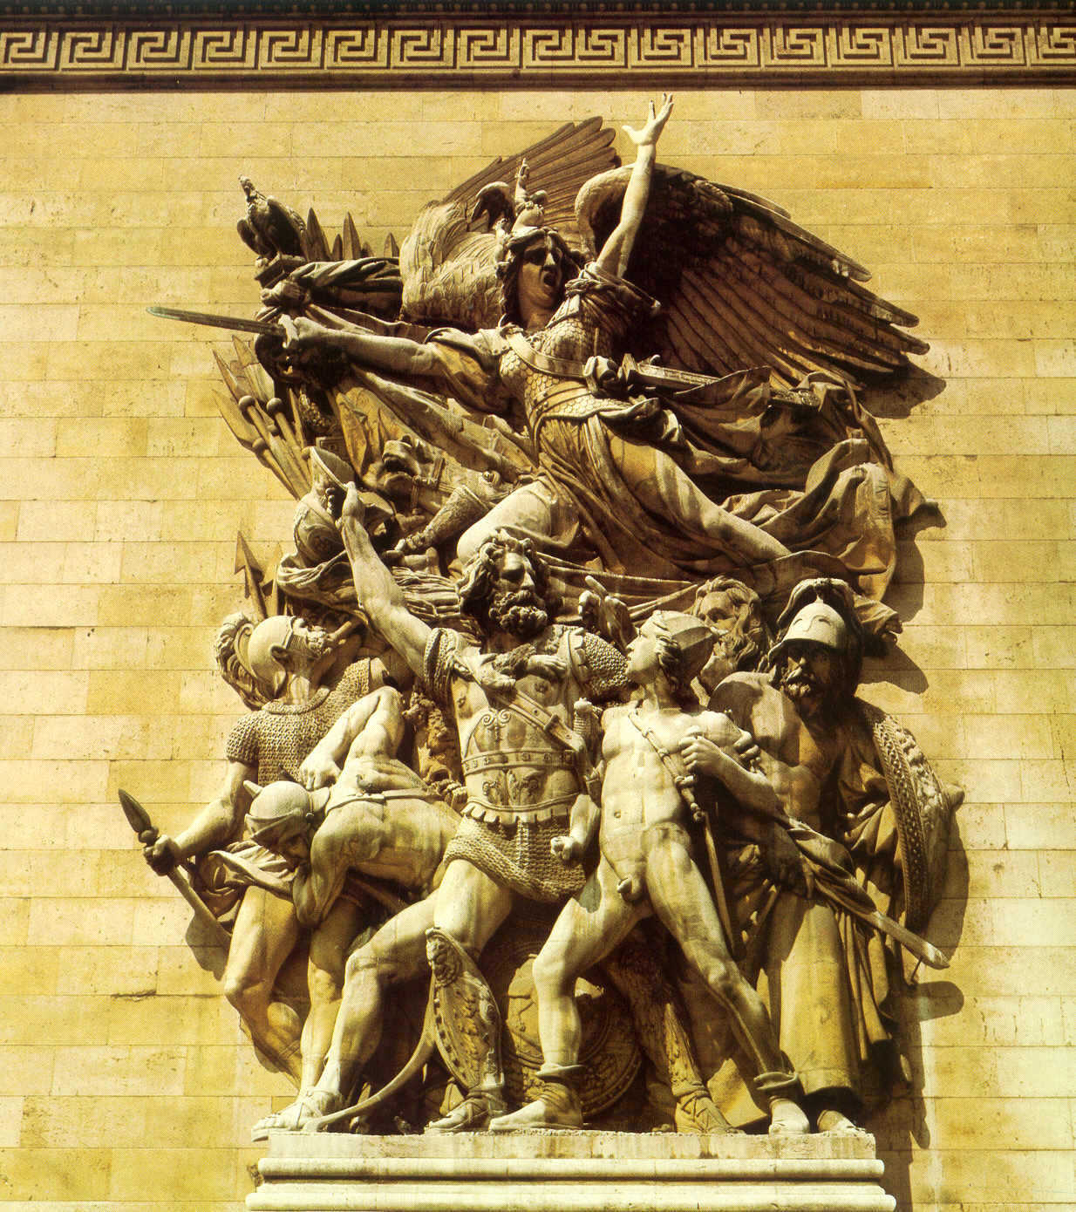
FRANÇOIS RUDE
A MARSELLESA

Slide 4
PINTURA

Slide 5
FRANCIA

Slide 6
DELACROIX

Slide 7
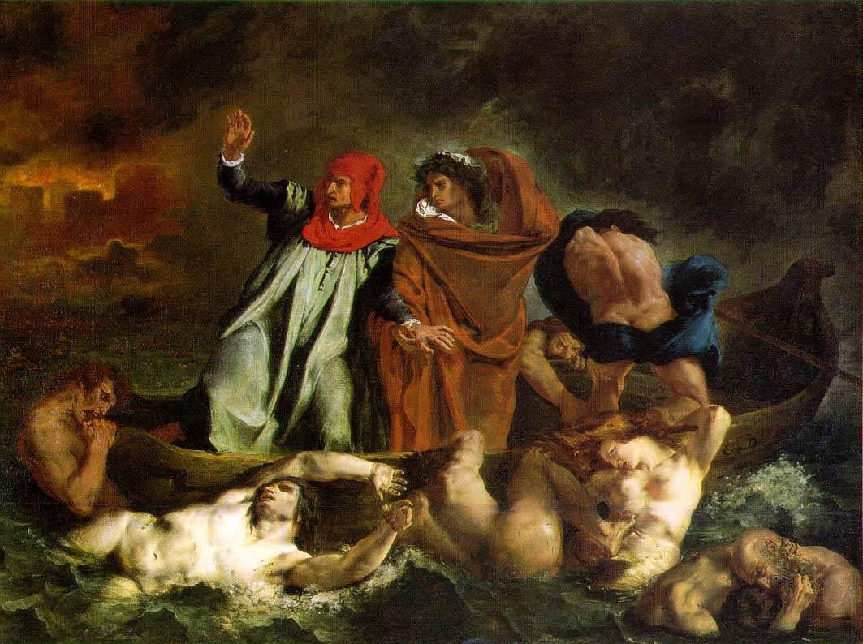
A BARCA DE DANTE

Slide 8
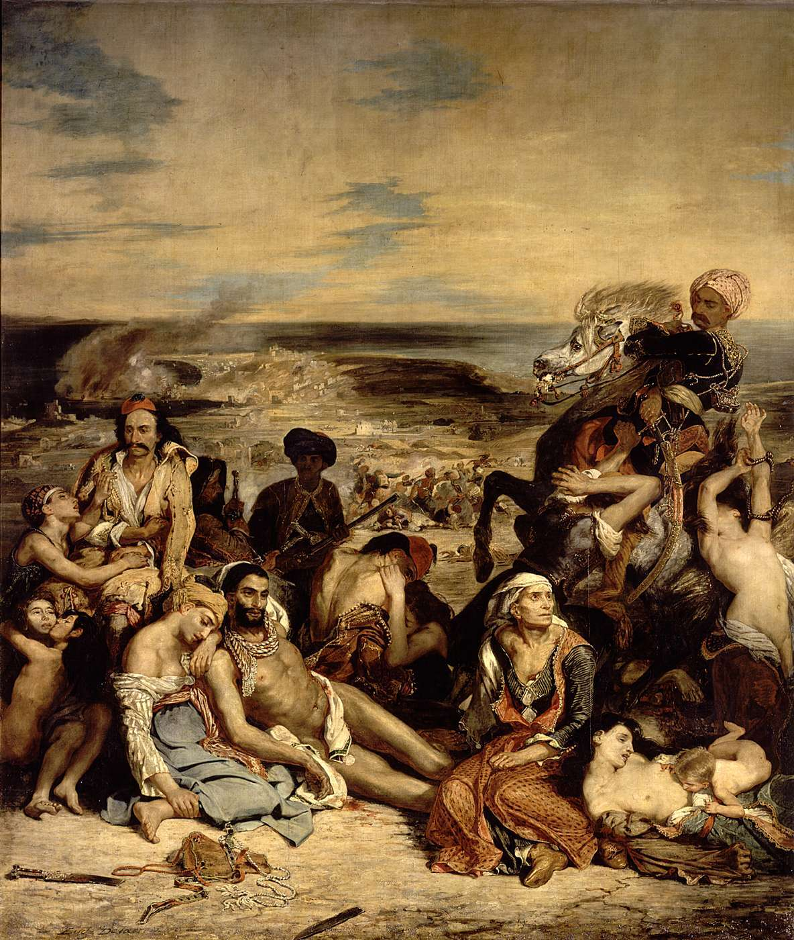
A MATANZA DE SCIO (QUÍOS)

Slide 9
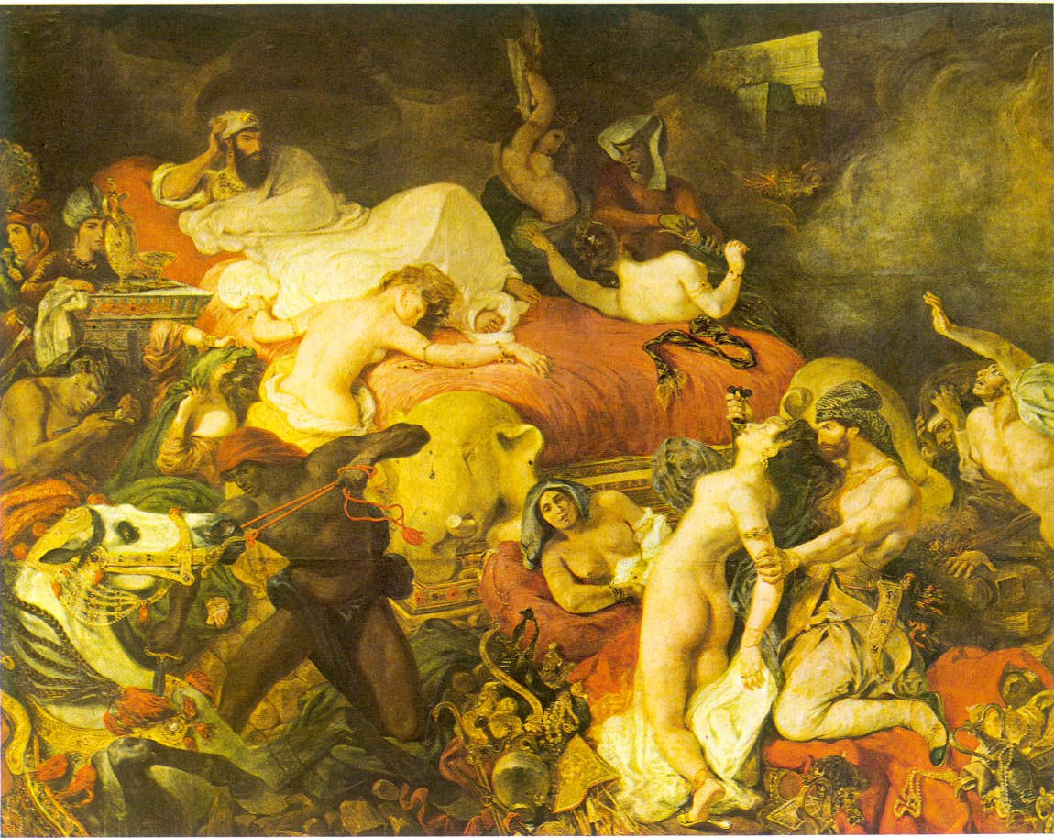
A MORTE DE SARDANÁPALO

Slide 10
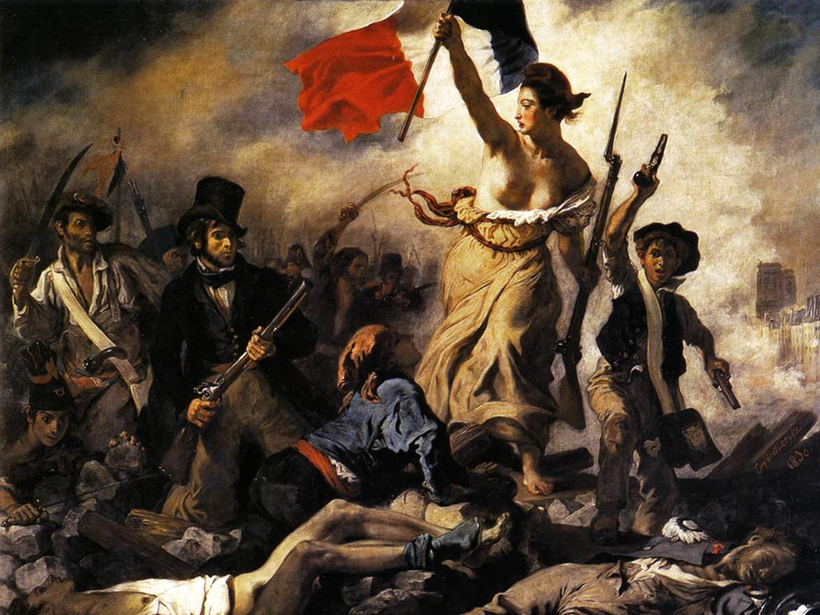
A LIBERDADE GUIANDO AO POBO

Slide 11
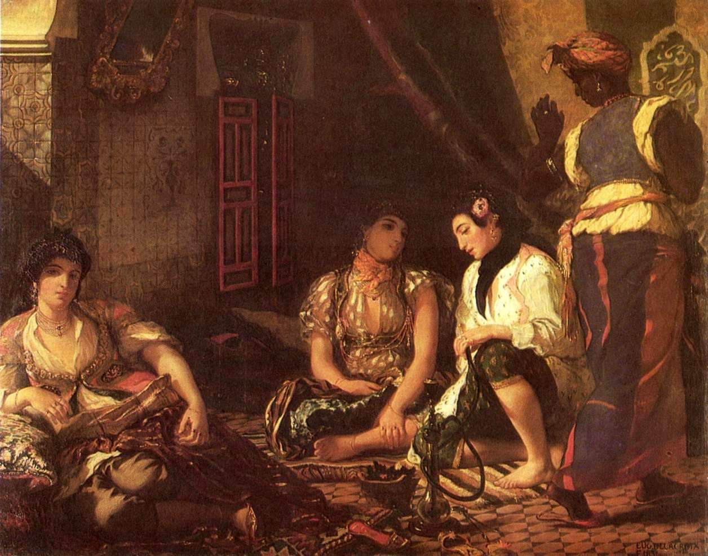
MULLERES DE ALXER

Slide 12
GERICAULT

Slide 13
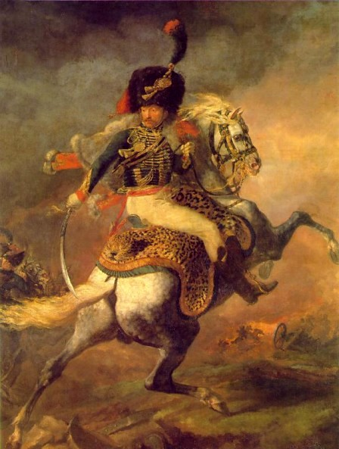
OFICIAL DE CAZADORES DA GARDA IMPERIAL Á CARGA

Slide 14
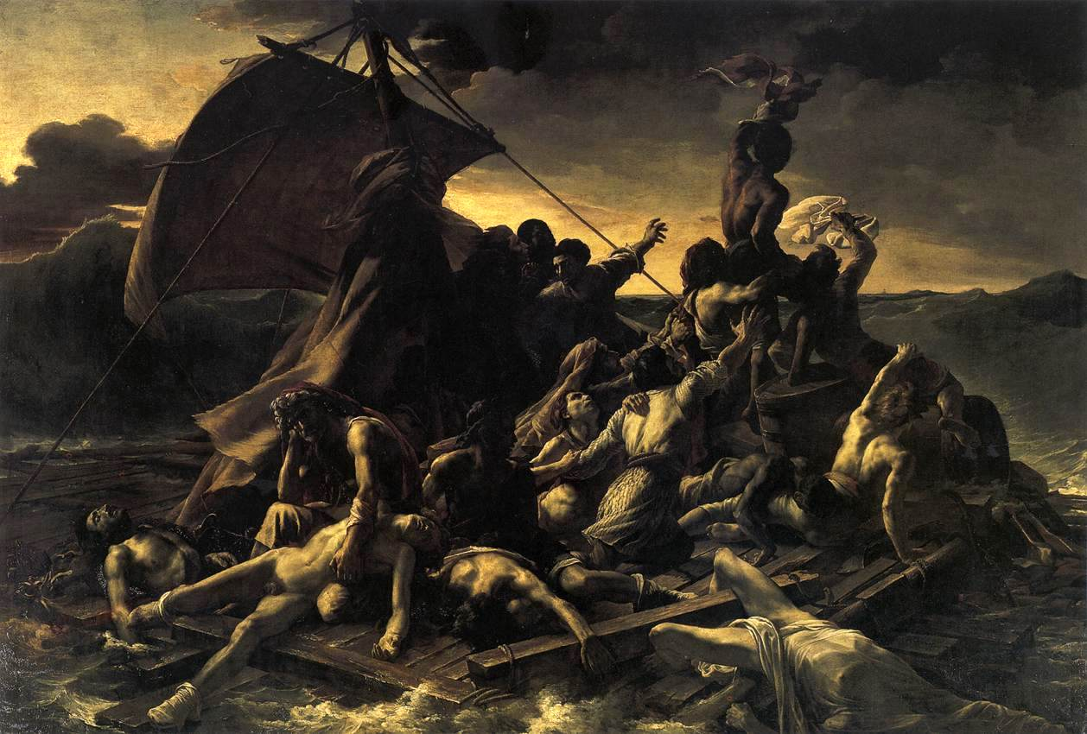
A BALSA DA MEDUSA

Slide 15
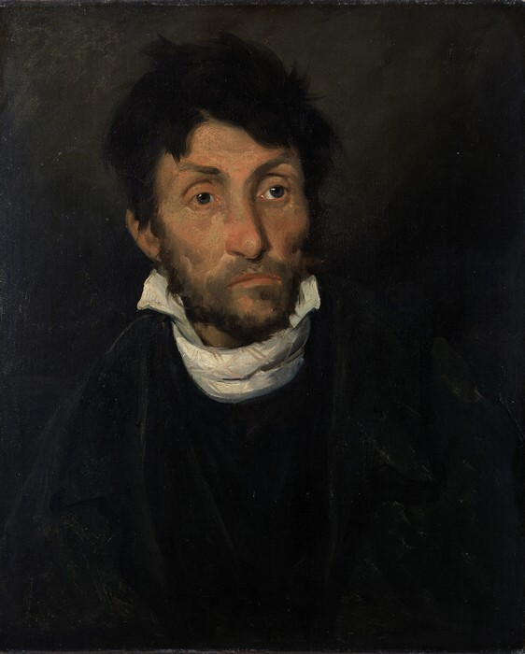
O CLEPTÓMANO
( O TOLO ASASINO)

Slide 16
INGLATERRA

Slide 17
WILLIAM TURNER

Slide 18
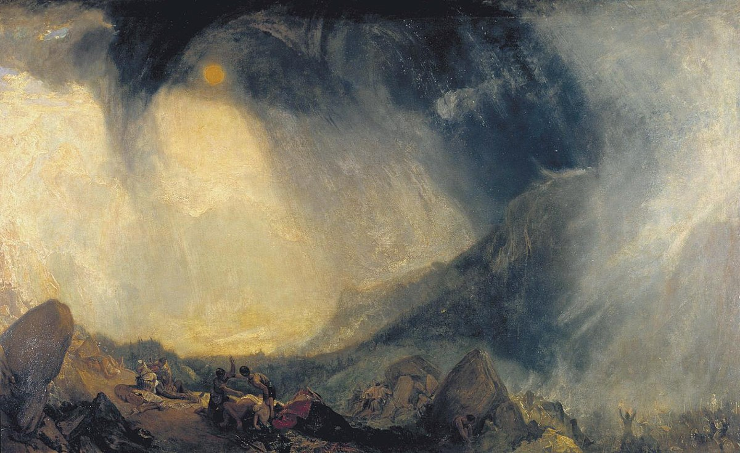
ANÍBAL E O SEU EXÉRCITO CRUZANDO OS ALPES

Slide 19
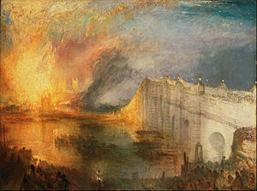
O INCENDIO DO PARLAMENTO

Slide 20
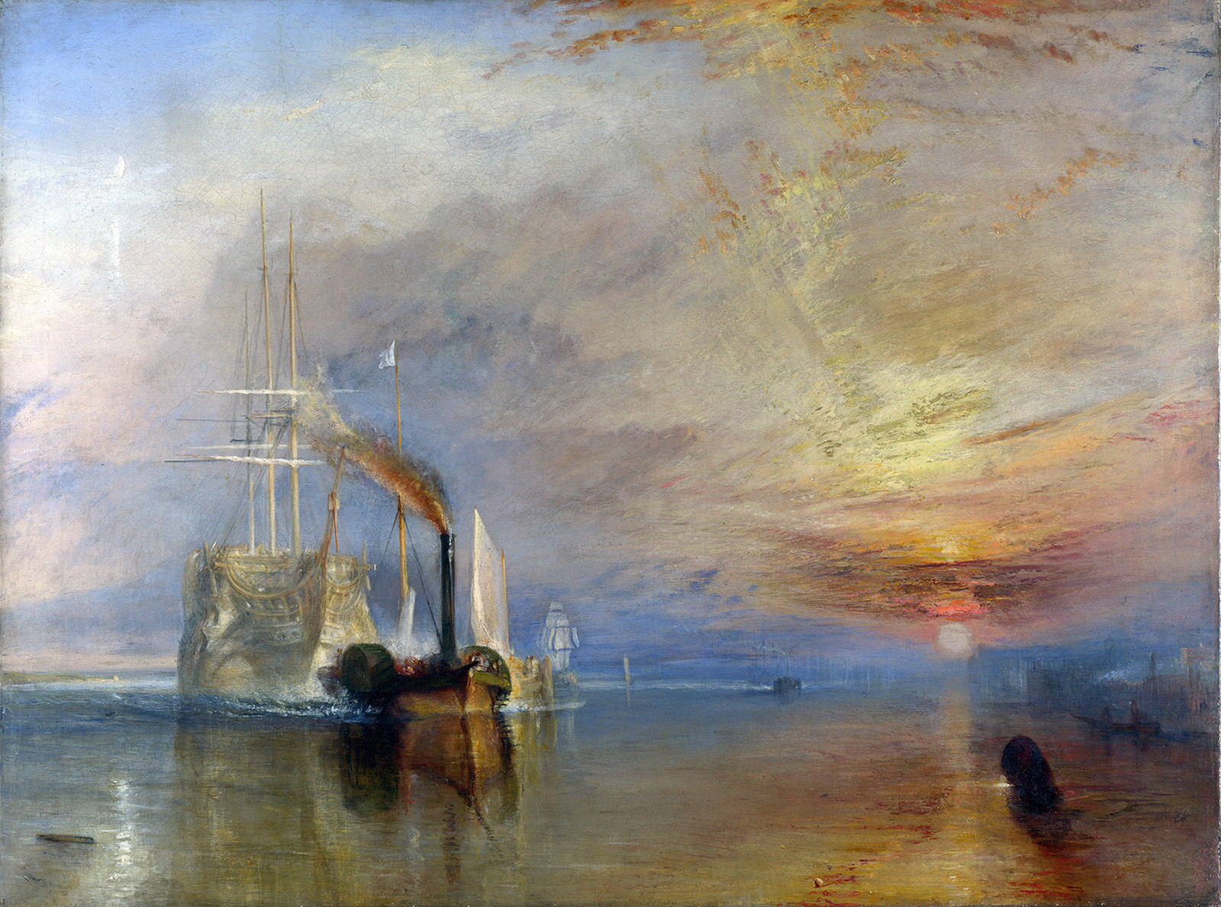
O TEMERARIO REMOLCADO A DIQUE SECO

Slide 21
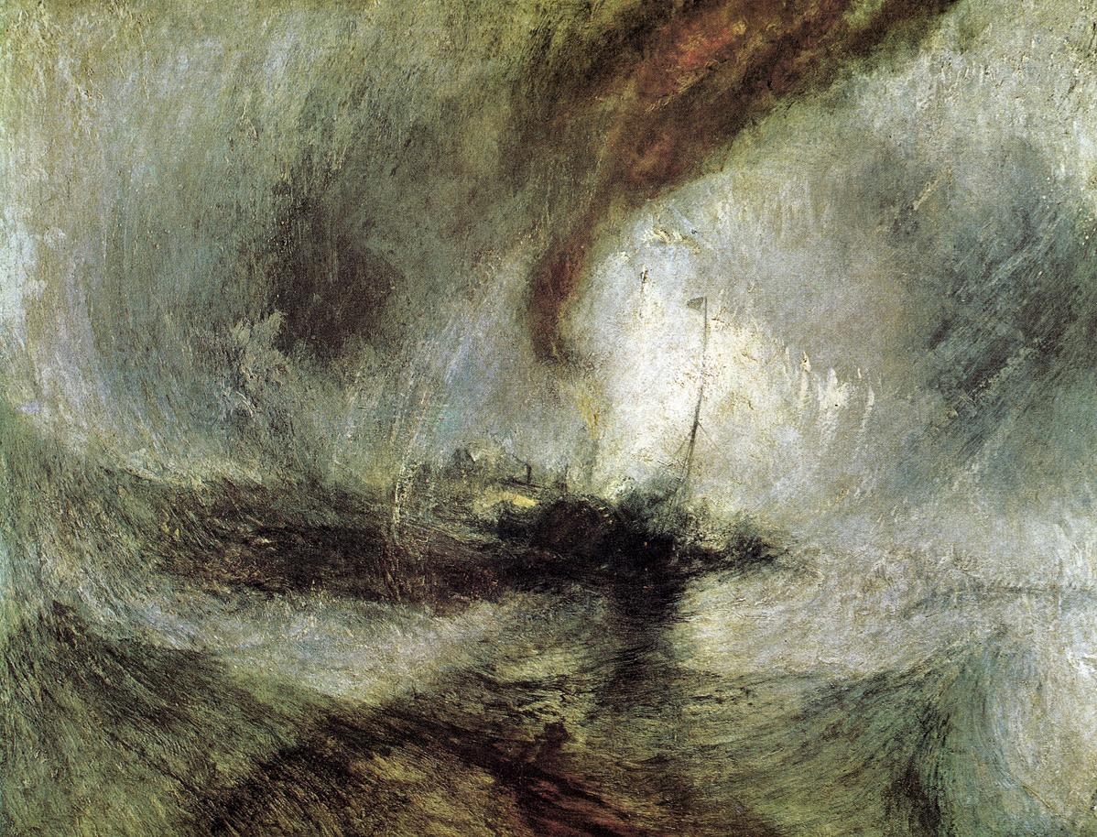
A TEMPESTADE NA NEVE

Slide 22
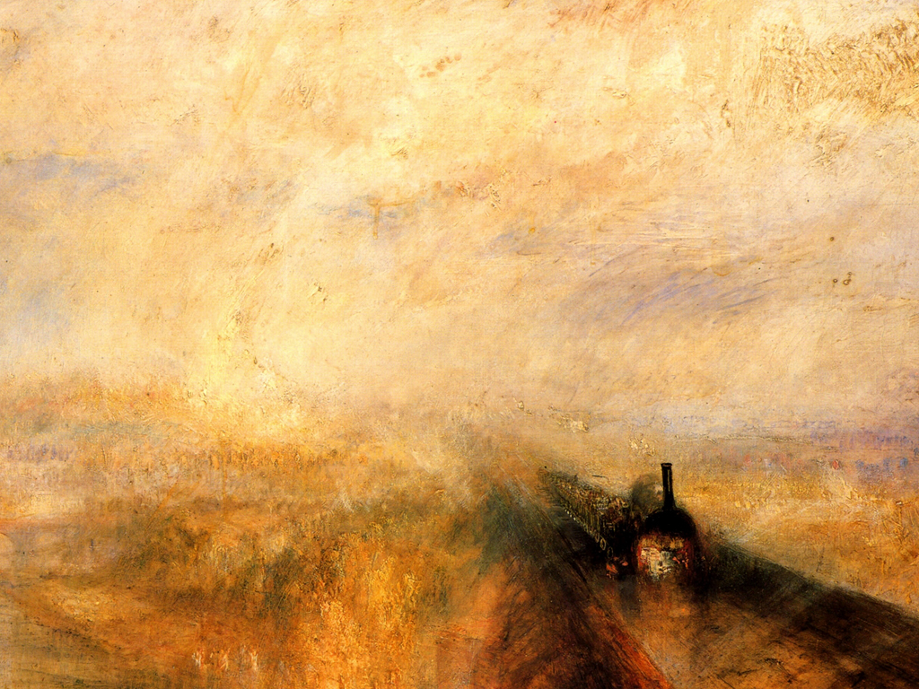
CHUVIA, VAPOR E VELOCIDADE

Slide 23
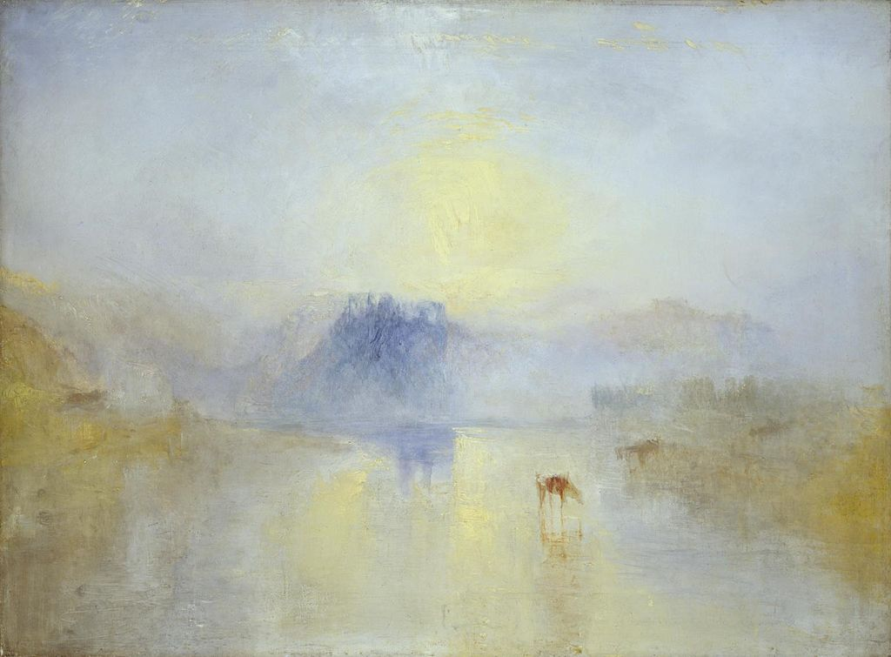
O CASTELO DE NORHAM AO AMENCER

Slide 24
JOHN CONSTABLE

Slide 25
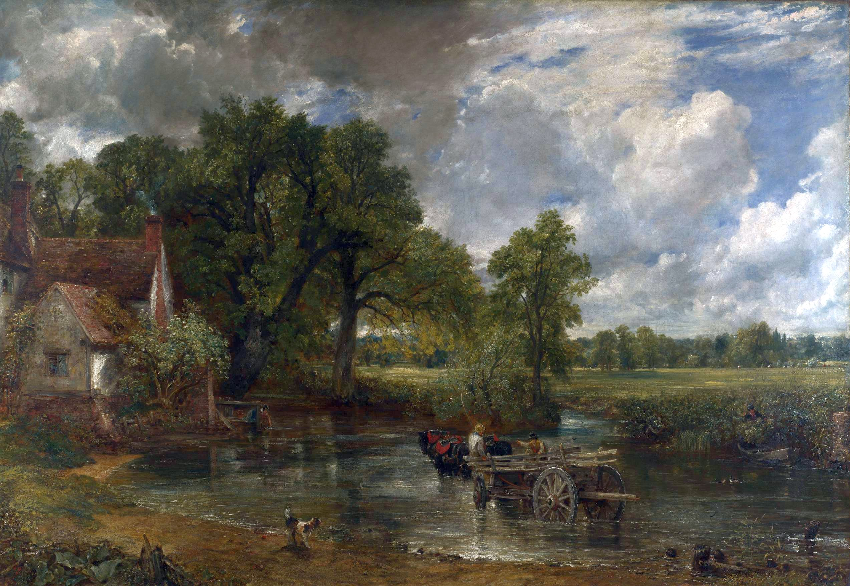
O CARRO DE FEO

Slide 26
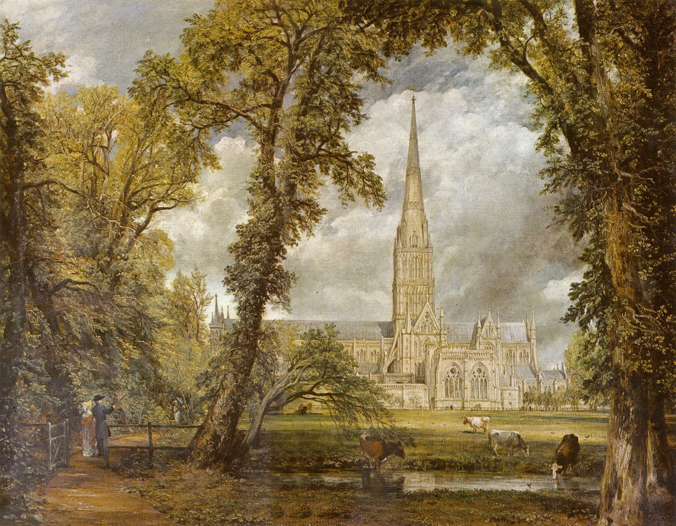
CATEDRAL DE SALISBURY

Slide 27
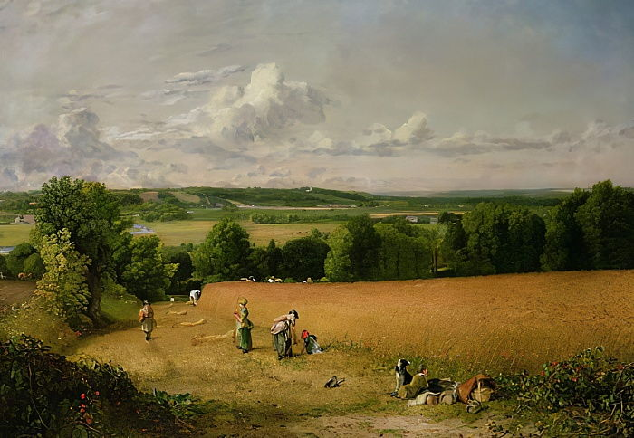
CAMPO DE TRIGO

Slide 28
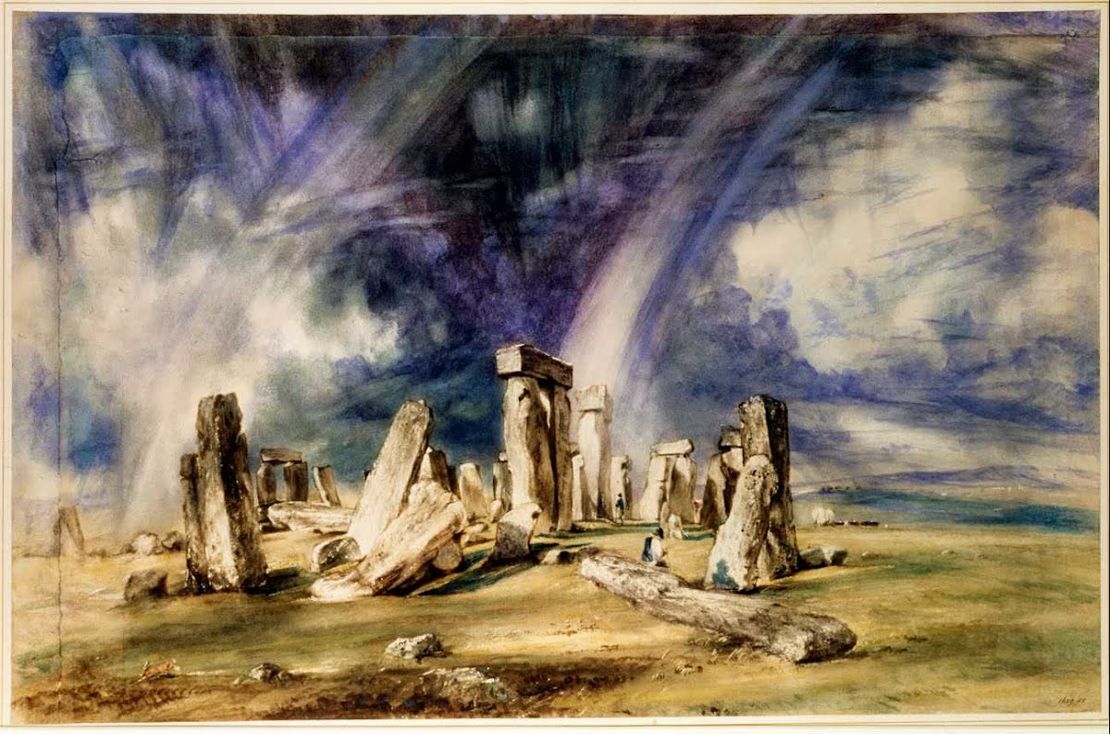
STONEHENGE

Slide 29
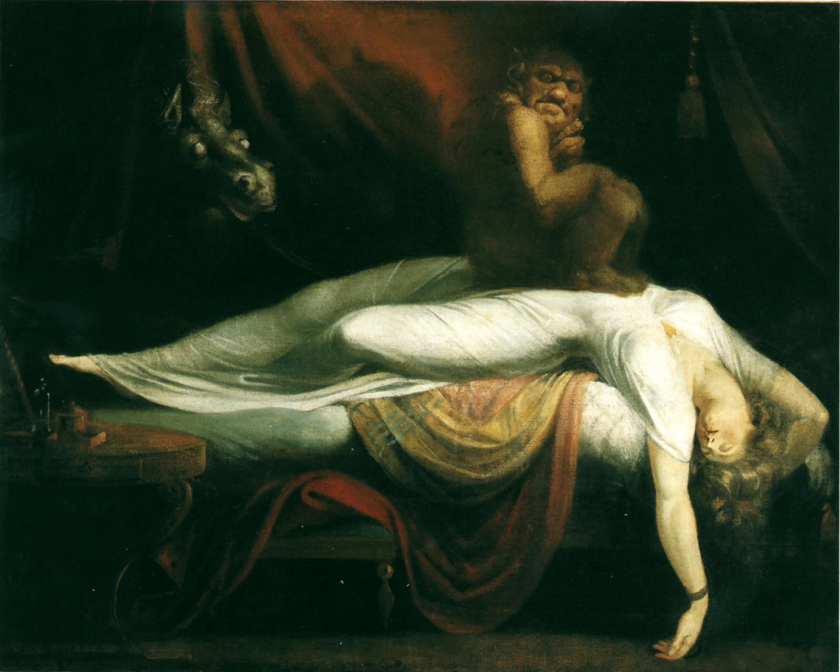
HENRY FÜSSLI - O PESADELO

Slide 30
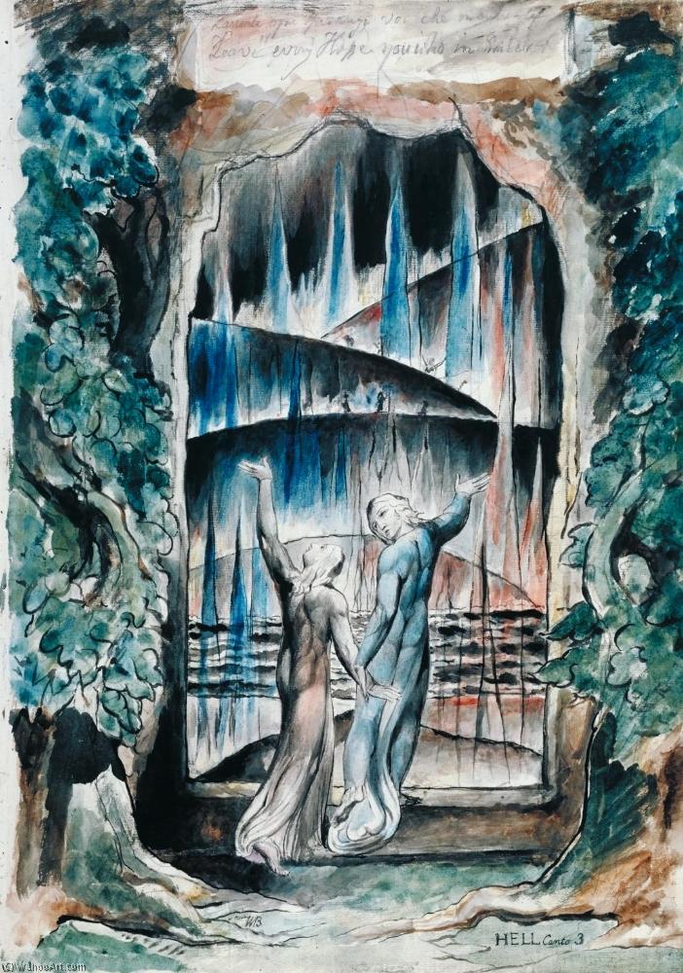
WILLIAM BLAKE
-
DANTE E VIRXÍLIO NAS PORTAS DO INFERNO

Slide 31
PRERRAFAELISTAS

Slide 32
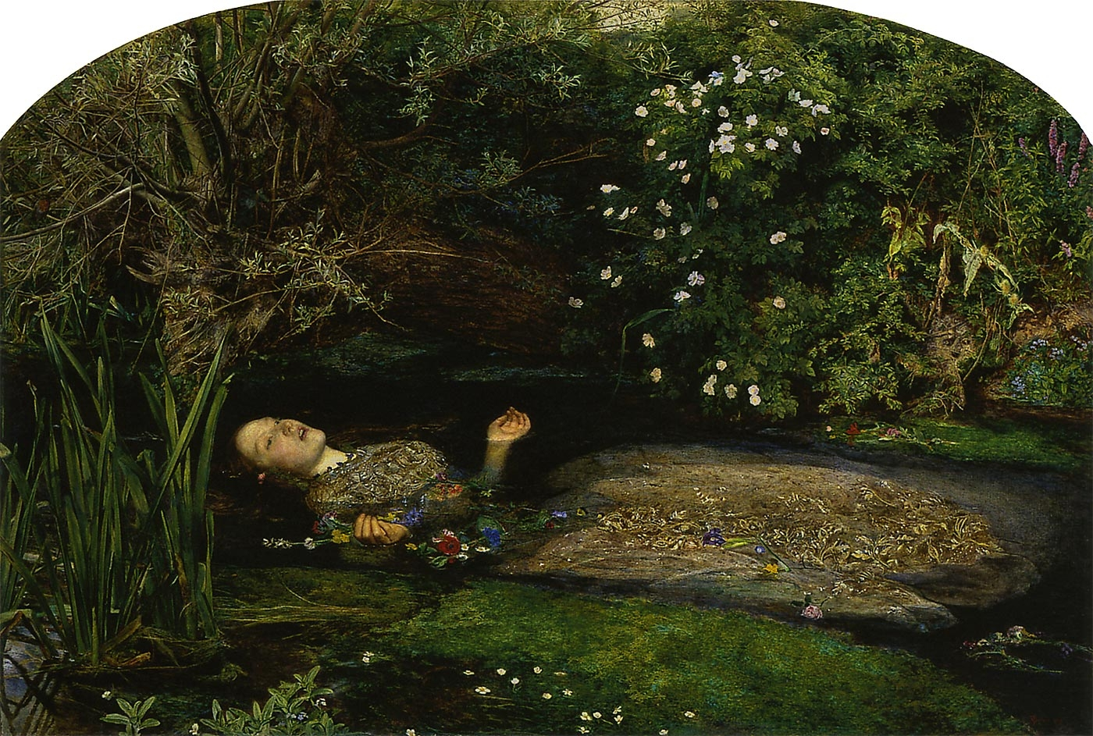
JOHN EVERETT MILLAIS - OFELIA

Slide 33
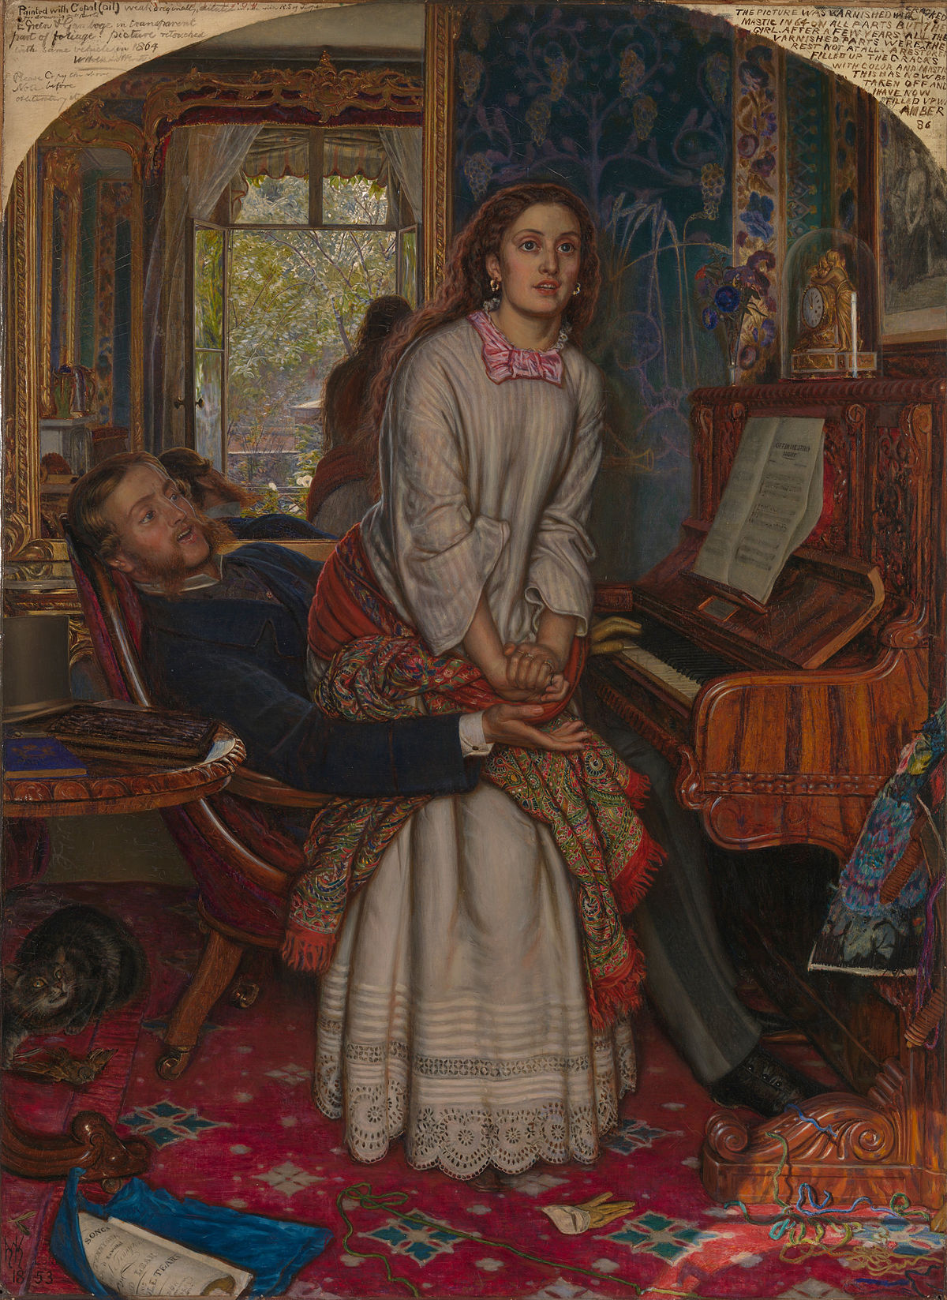
WILLIAM H. HUNT
-
O ESPERTAR DA INOCENCIA

Slide 34
ALEMAÑA

Slide 35
CASPAR DAVID FRIEDRICH

Slide 36
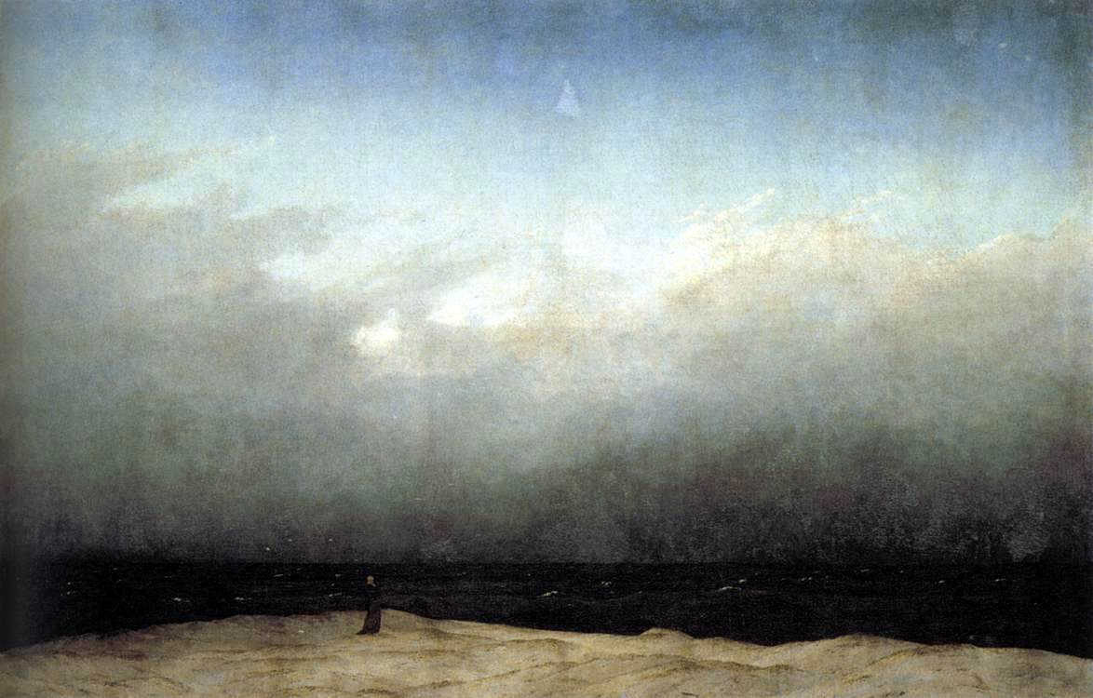
MONXE Á BEIRA DO MAR

Slide 37
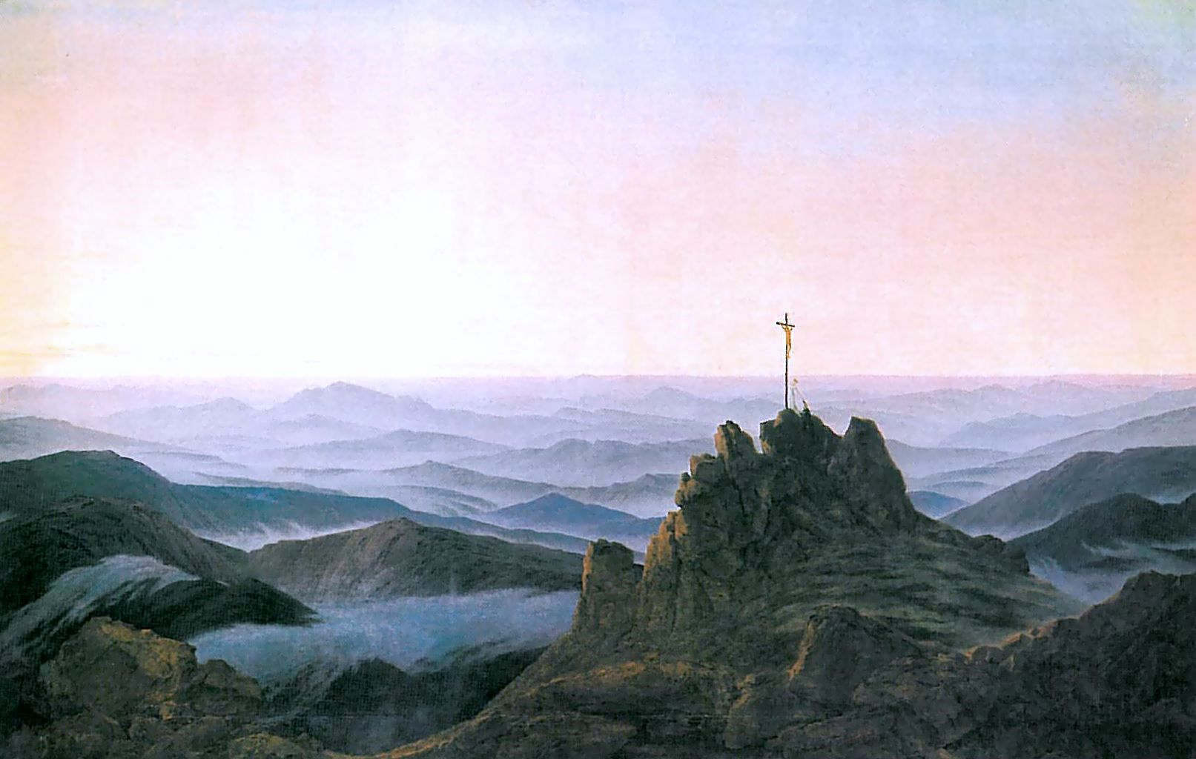
MAÑÁ NO RIESENGEBIRGE

Slide 38
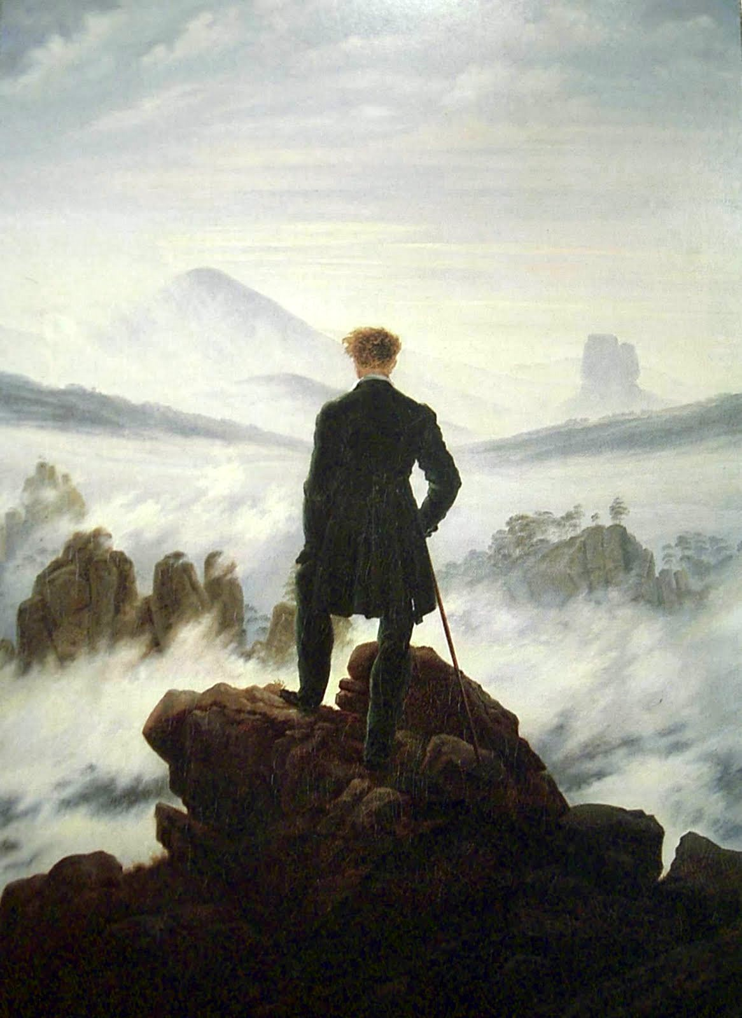
O CAMIÑANTE SOBRE O MAR DE NÉBOA

Slide 39
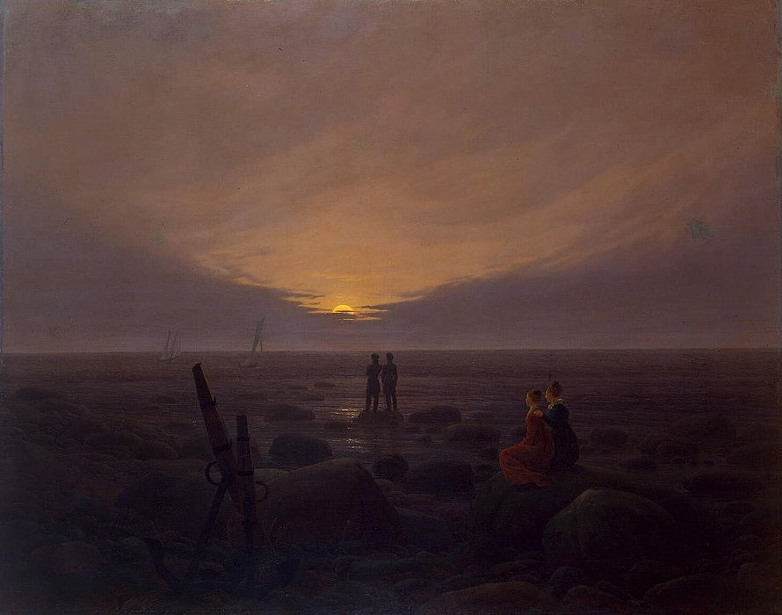
SAÍDA DA LÚA SOBRE O MAR

Slide 40
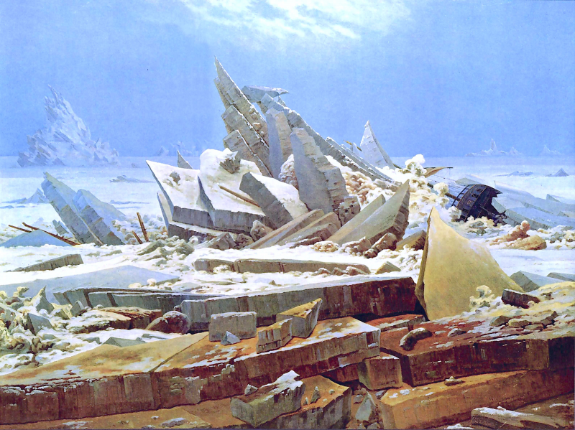
O OCÉANO GLACIAL OU O NAUFRAXIO DA ESPERANZA

Slide 41
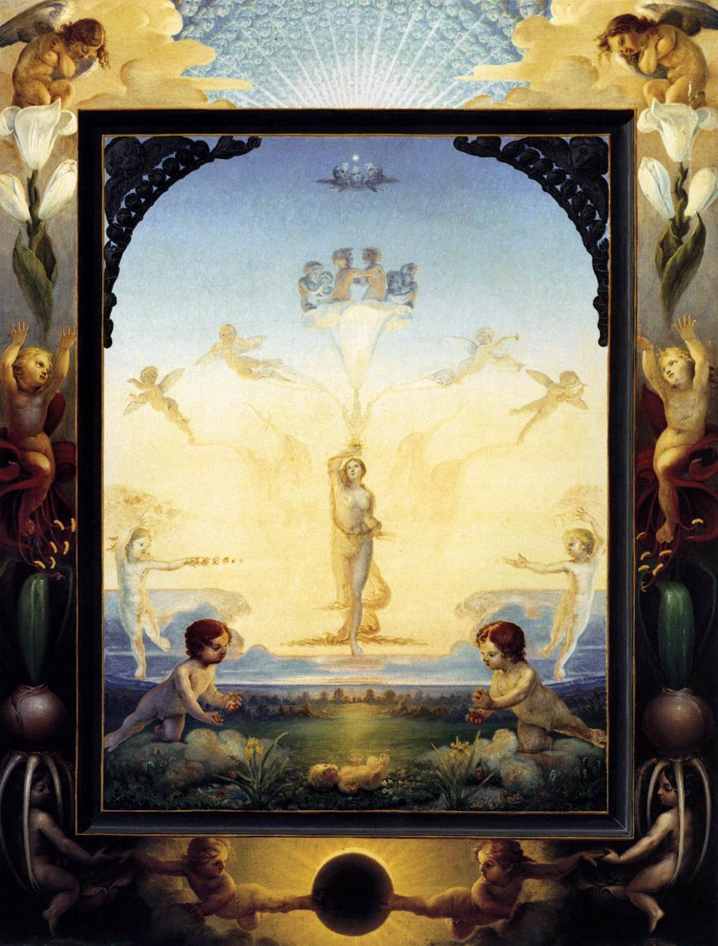
OTTO RUNGE –
A PEQUENA MAÑÁ

Slide 42
OS NAZARENOS

Slide 43
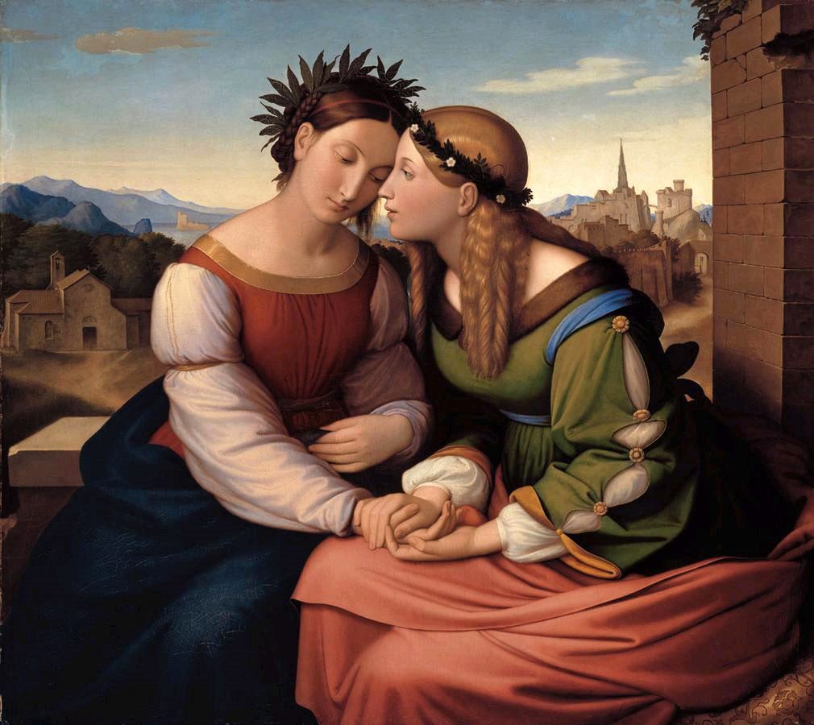
FRIEDRICH OVERBECK
XERMANIA E ITALIA

